Slide 1





Model Based Management Sytsem, User Interface, Knowledge Based Management System
1

Slide 2


Terdiri dari beberapa elemen :
Basis model
Sistem manajemen basis model
Bahasa pemodelan
Direktori model
Eksekusi model, integrasi, dan prosedur perintah

Slide 3
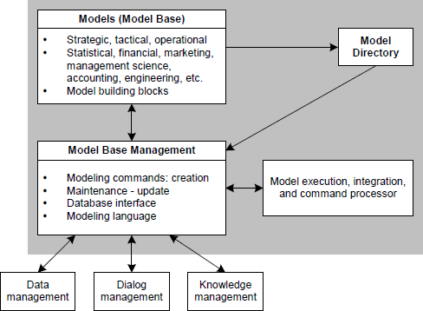

Slide 4


Berisi model rutin dan statistik, keuangan, pengetahuan manajemen atau model kuantitatif lain yang menyediakan kemampuan analisis, seperti mencari, menjalankan, menggabungkan serta memeriksa model.

Slide 5


Model Strategis
mendukung tanggung jawab perencanaan
strategis dari top management.
Contoh: pengembangan perusahaan, pemilihan
lokasi pabrik, perencanaan merger.
Model Taktis
digunakan oleh manajemen tingkat menengah untuk membantu pengalokasian dan pengontrolan sumber daya organisasi.
Contoh: perencanaan kebutuhan tenaga kerja, pembelajaran rutin dll.

Slide 6
Model Operasional
Digunakan untuk mendukung aktivitas kerja
harian pada organisasi.
Contoh : jadwal produksi, perencanaan
pemeliharaan, dll.
Model Analitik
Digunakan untuk menganalisis data.
Contoh : administrasi dan monitoring e-
commerce.

Slide 7



Software pembuat model, pembaruan model, pengubahan model, dan manipulasi data.

Slide 8


Katalog semua model dalam basis model yang terdiri dari definisi model dan fungsi utama untuk menjawab pertanyaan tentang keberadaan dan kemampuan model.

Slide 9






Eksekusi berfungsi mengontrol jalannya aktifitas nyata.
Integrasi mengkombinasi operasi lain dari berbagai model jika diperlukan
Contoh : mengatur output dari satu model yang nantinya diproses oleh model yang lain.
Perintah berfungsi menerima dan menterjemahkan instruksi model dari komponen antarmuka pengguna dan merutekannya ke MBMS.

Slide 10




Dialog Subsystem diatur oleh software yang disebut Dialog Generation and Management System (DGMS) atau dikenal juga sebagai User Interface Management System (UIMS).

Slide 11



Berinteraksi dengan berbagai dialog style
yang berbeda.
Mendapatkan, menyimpan, dan menganalisis penggunaan dialog (tracking), yang dapat digunakan untuk meningkatkan dialog system.
Mengakomodasi user dengan berbagai peralatan input yang berbeda.
Menghadirkan data dengan berbagai format dan peralata output.

Slide 12
Memberi ke user kemampuan “help”, prompting, rutin diagnosis dan saran, atau dukungan fleksibel lainnya.
Menyediakan antarmuka user ke database
dan model base.
Membuat struktur data untuk menjelaskan
output (output formatter).
Menyimpan data input dan output.
Menyediakan grafis berwarna, grafis tiga dimensi, dan data plotting.

Slide 13
Memiliki windows yang memungkinkan berbagai fungsi ditampilkan bersamaan.
Dapat mendukung komunikasi diatara user
dan pembuat DSS.
Menyediakan training dengan contoh – contoh (memandu user melalui input dan proses pemodelan).
Menyediakan fleksibilitas dan dapat beradaptasi sehingga DSS mampu untuk mengakomodasi berbagai maslaah teknologi yang berbeda.

Slide 14



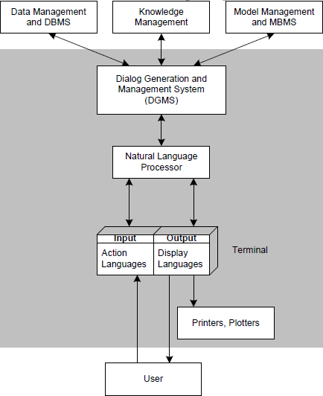

Slide 15




Berbagai masalah yang tak terstruktur dan semi terstruktur begitu kompleksnya sehingga membutuhkan kepakaran, sehingga DSS yang biasa pun jadi bisa menyelesaikannya. Kepakaran ini bsia saja disediakan oleh suatu ES.
DSS yang lebih canggih dilengkapi dengan komponen yang disebut dengan knowledge management.
Komponen ini menyediakan kepakaran yang diperlukan untuk menyelesaikan berbagai aspek dari suatu masalah dan/ atau menyediakan knowledge yang dapat meningkatkan operasi dari komponen DSS lainnya.

Slide 16
Komponen knowledge management terdiri dari satu atau beberapa ES. Seperti hal nya data dan model management, pada software knowledge management terdapat eksekusi dan integrasi yang diperlukan dari ES.
DSS yang mengikutsertakan komponen ini disebut sebagai suatu DSS yang cerdas (intelligent DSS), DSS/ES, atau knowledge- based DSS.

Slide 17




Berdasarkan akibat yang ditimbulkan dari outputnya, SPK dikelompokam menjadi 7 kategori :
File Drawer System
Data Analysis System
Analysis Information System
Accounting Model
Representational Model
Optimization Model
Suggestion Model

Slide 18
Orient asi | Katego ri | Tipe operasi | Tipe tugas | Pengguna | Pola penggun aan | Waktu
Data | File drawer Sistem analisis data | Akses item data Analisis ad hoc file data | Operasi onal Analisis operasio nal | Personelin i non manajerial Staf analisis/p ersonel lini manajerial | Inkuiri sederhan a Manipula si dan display data | Ireguler Ireguler/ periodik
Data atau Model | Sistem informa si analisis | Analisis adhoc melibatka n banyak database dan model- model kecil | Analisis, perenca naan | Staf analisis | Pemrogr aman laporan khusus, pengemb angan model kecil | Ireguler, berdasar kan perminta an

Slide 19
Orien tasi | Kategor i | Tipe operasi | Tipe tugas | Pengguna | Pola penggun aan | Waktu
Model | Model akunting | Kalkulasi standar yang mengesti masi hasil mendatan g dari definisi akuntansi | Perenca naan, budgeti ng | Staf analis atau manajer | Input estimasi aktivitas; menerim aestimas i hasil moneter sebagai output | Periodik (minggua n, bulanan, tahunan)
 | Model represe ntasiona l | Mengestim asi konsekuen si tindakan tertentu | Perenca naan, budgeti ng | Staf analis | Input keputusa n yang mungkin; menerim a hasil estimasi sebagai output | Periodik atau analisis ireguler (ad hoc)

Slide 20
Orient asi | Katego ri | Tipe operasi | Tipe tugas | Pengguna | Pola penggunaa n | Waktu
Model | Model | Kalkulasi | Perenca | Staf | Input | Periodi
 | optimal | solusi | naan, | analis | batasan | k atau
 | isasi | optimal | alokasi |  | dan | analisis
 |  | untuk | sumber |  | sasaran; | ireguler
 |  | masalah | daya |  | menerima | (ad
 |  | konbinasi |  |  | jawaban | hoc)
 | Model | Melakukan | Operasi | Personel | Input | Harian
 | saran | kalkulasi | onal | lini non | deskripsi | atau
 |  | yang |  | manajeri | terstruktur | periodi
 |  | menghasil |  | al | mengenai | k
 |  | kan |  |  | situasi
 |  | keputusan |  |  | keputusan;
 |  | yang |  |  | menerima
 |  | disarankan |  |  | keputusan
 |  |  |  |  | yg
 |  |  |  |  | disarankan
 |  |  |  |  | sbg output

Slide 21







Membaginya menjadi 6 kategori, yaitu :
Text Oriented
Database oriented
Spreadsheet Oriented
Solver Oriented
Rule Oriented
Compound DSS (Inteligent DSS)

Slide 22



institusional dan Ad Hoc
Personal, atau grup atau Organizational Support
Individual versus Group Support (GSS)
Custom Made vs Ready Made

Slide 23



